Slide 1
Бөлім тақырыбы: Моңғолдар Сабақ тақырыбы: Монғолдар әлемдік империяны қалай құрды?

Slide 2
Оқу мақсаты:
6.3.2.5 ортағасырлық шапқыншылықтар кезіндегі халықаралық қатынастардың ерекшеліктерін анықтау
Бағалау критерийлері:
- Монғол мемлекетінің құрылу тарихы туралы біледі;
- Моңғол мемлекетінің саяси құрылымын анықтайды;
- Моңғолдардың жаулап алған жерлерін картадан көрсетеді;
-Моңғолдардың әскери өнерін сипаттайды;

Slide 3
Тірек сөздер
Нояндар- моңғол ақсүйектері
Ұлыс- мемлекет
«Ясы», «Жасақ» - Шыңғыс ханның заңдар жинағы
Кұрылтай – көшпелі ақсүйектер жиналысы
Түменбасы – (он мың, «түмен»)- он мың әскердің басшысы.
Мыңдық- мың жауынгердің қолбасы
Ондық – он жауынгердің қолбасы

Slide 4
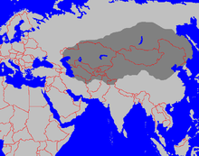
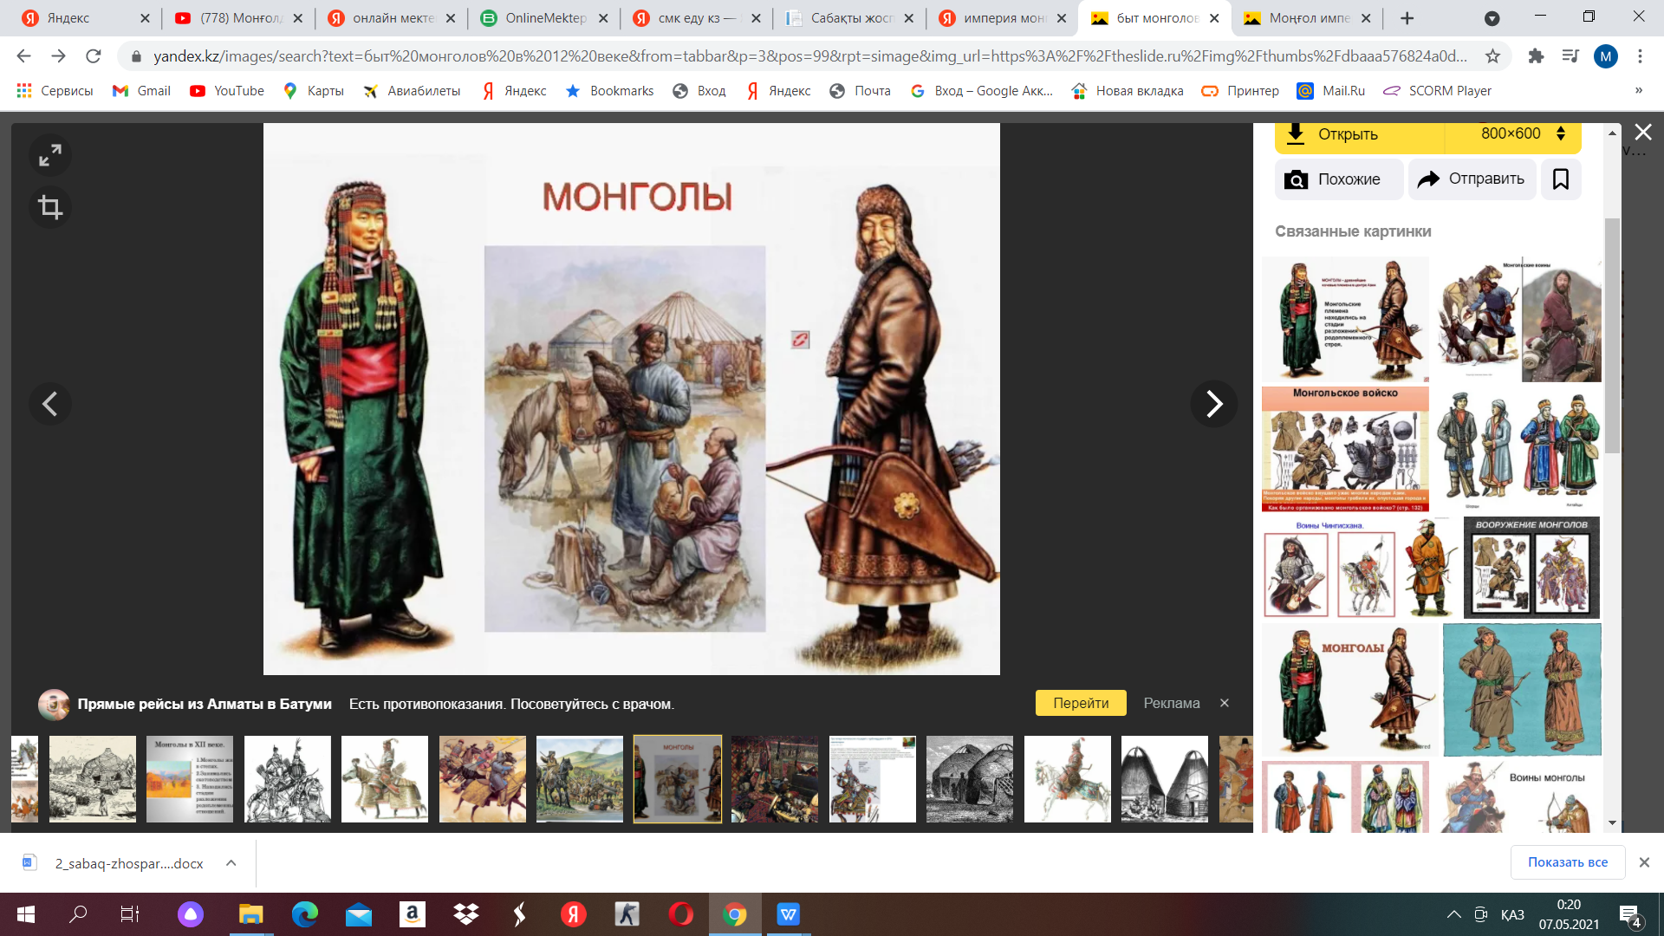
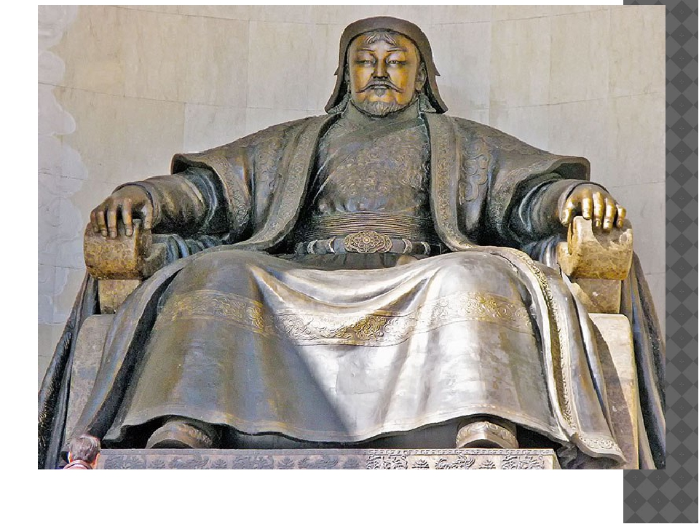
Моңғол империясының құрылуы
Біртұтас монғол мемлкетінің құрылуы Темужіннің (Тимучин) атымен байланысты.

Slide 5
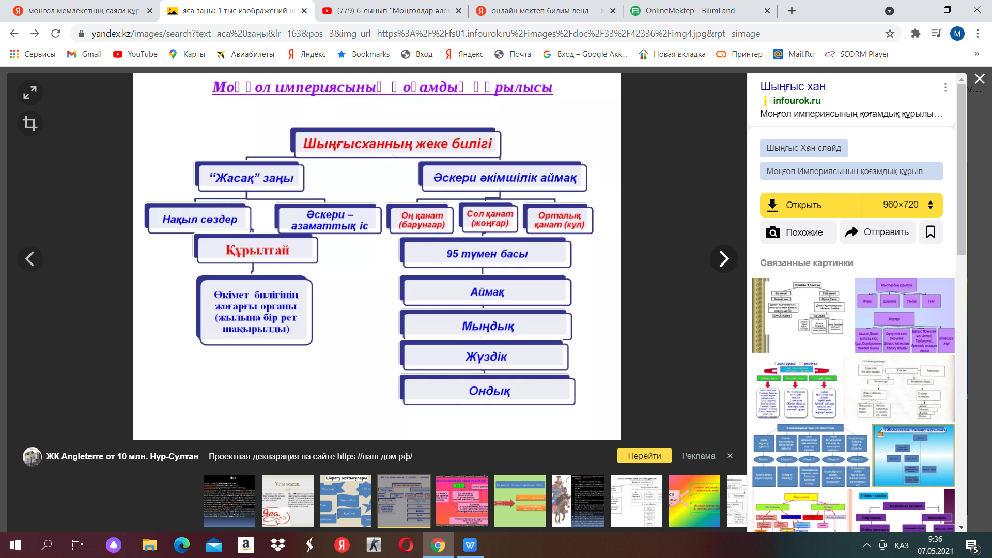
Моңғол империясының қоғамдық құрылысы

Slide 6
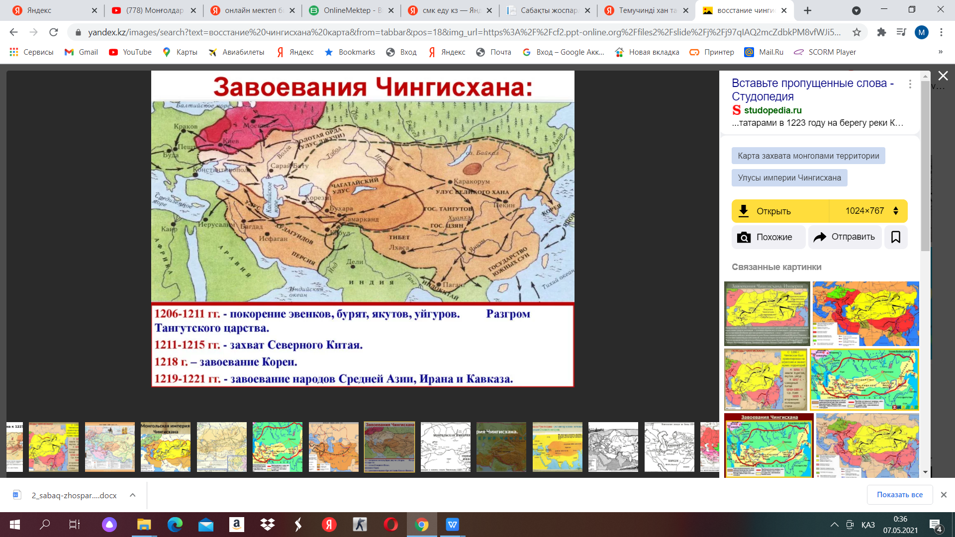
Шыңғысханның жаулап алушылық жорықтары

Slide 7
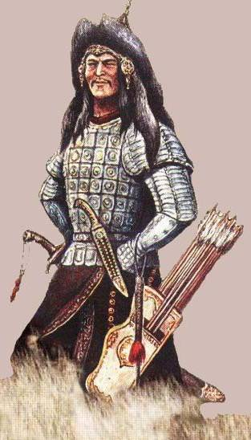
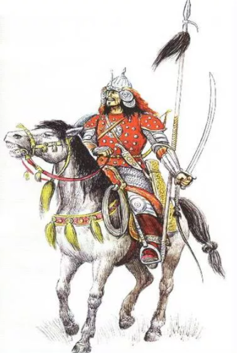
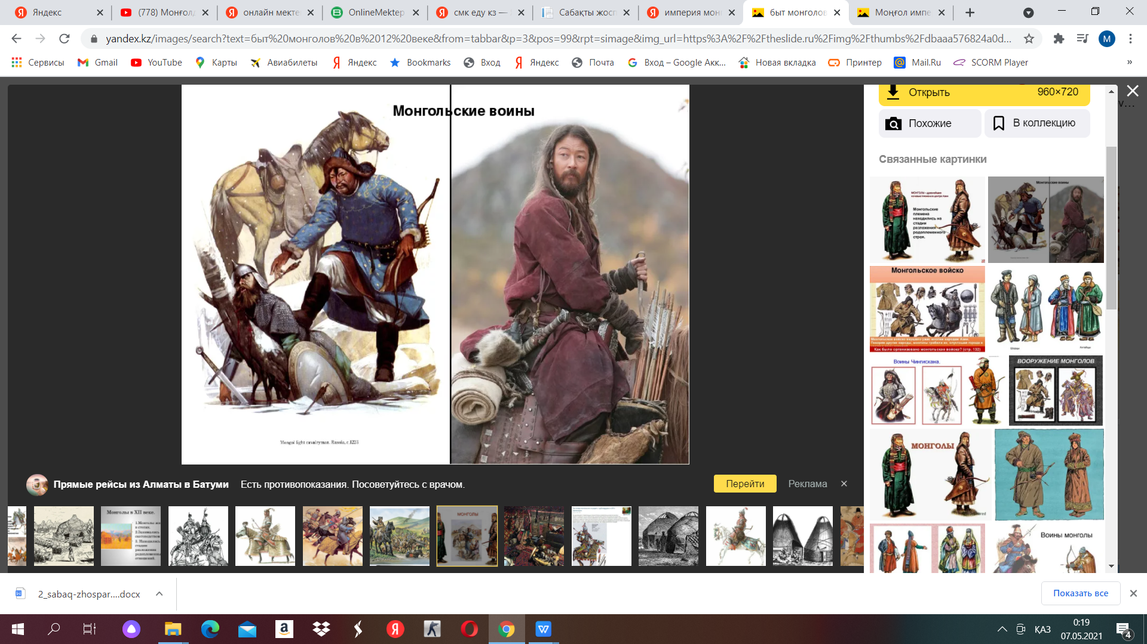
Моңғол әскерлері

Slide 8
1-тапсырма
Моңғол империясынның құрылу тарихы мен саяси құрылымына тән түсініктерді жікте
Моңғол империясынның құрылуы
Саяси құрылымы
Құрылтай
Онон өзені
“Яса” (Жасақ)
Ұлы хан
Боржігін тайпасы
Дескриптор:
- Моңғол империясының құрылуына тән түсініктерді жіктейді;
- Саяси құрылымына тән түсініктерді жіктейді;

Slide 9
1-тапсырма Жауабы
Моңғол империясынның құрылуы
Крест жорықтарың саяси себебі | Крест жорықтарың әлеуметтік-экономикалық себебі | Крест жорықтарың діни себебі
Византиның ауыр саяси жағдайы: печенег тайпалары ауыр соққы берді.Түрік-салжұқтар Таяу Шығыстың көп бөлігін басып алды (Сирия, Палестина). | Еуропадағы вассальдық жүйе феодалдардың арасында жер жетіспеушілігіне себеп болды. Еуропада рыцарлар пайда болды, жер иеліктері аз немесе тіпті болмады.Ірі феодалдар Шығыста көп жерлерді иемденуді көздеді. | Иерусалим қаласында Иса табыты орналасқан, қала мұсылмандардың қолында болды.Католик шіркеуі билікті Шығысқа таратуды көздеді.
Саяси құрылымы
“Яса” (Жасақ)
Онон өзені
Құрылтай
Боржігін тайпасы
Ұлы хан

Slide 10
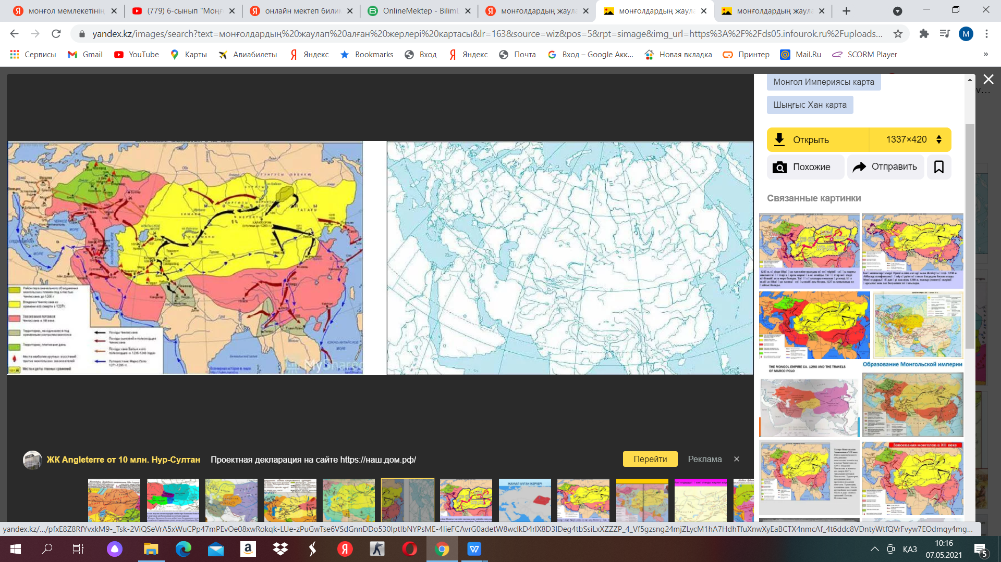
2-тапсырма
Дескриптор:
Кескін картаға моңғолдардың Қытайды жаулап алуын, маңызды шайқастар мен мерзімдерін көрсетеді түсіреді,
Кескін картаға моңғолдардың Орталық Азияны жаулап алуын, маңызды шайқастар мен мерзімдерін көрсетеді
Кескін картаға моңғолдардың Киев-Русі мемлекетінің аумақтарын жаулап алуын, маңызды шайқастар мен мерзімдерін көрсетеді түсіреді.

Slide 11
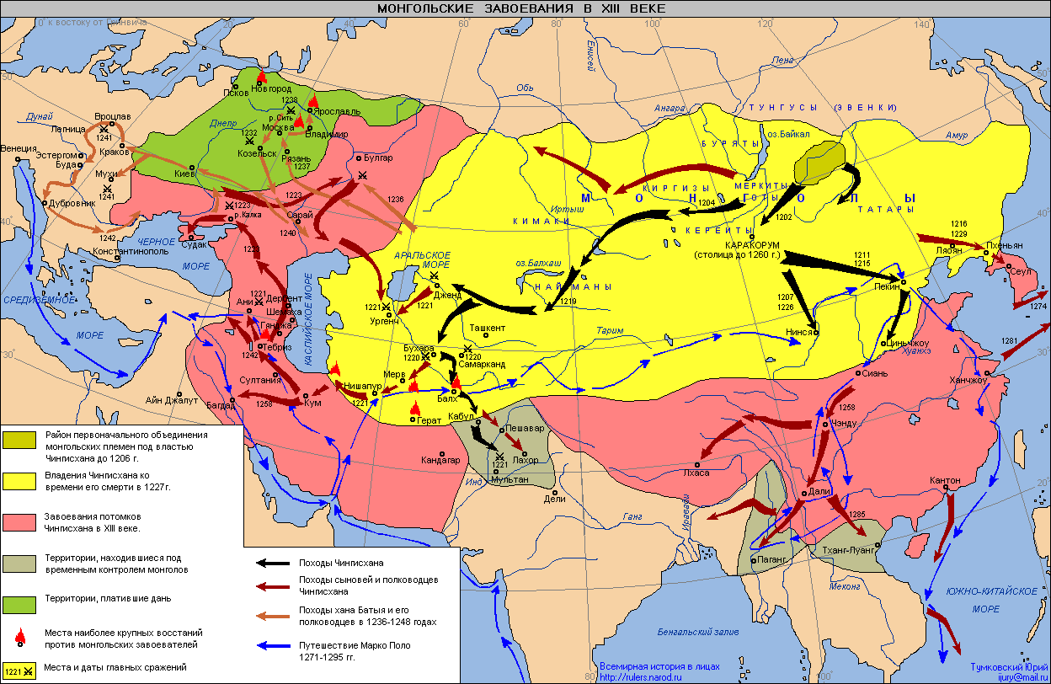
2-тапсырма
Жауабы

Slide 12
3-тапсырма
“Сәйкестендіру”
1. Моңғол әскерелерінің негізі 2. Садақ атуды үйренді 3. 3 күн 4. Жеңіл атты әскер 5. Моңғол әскерінің қаруы | А. 300 шақырым В. Бірінші болып шабуылдаған С. Атты әскер D. Темір ілмек E. 3 жас
1. 2. 3. 4. 5.
Дескриптор:
- Берілген ақпаратты дұрыс жауабымен сәйкестендіреді;

Slide 13
3-тапсырма
Жауабы
1. Моңғол әскерелерінің негізі 2. Садақ атуды үйренді 3. 3 күн 4. Жеңіл атты әскер 5. Моңғол әскерінің қаруы | А. 300 шақырым В. Бірінші болып шабуылдаған С. Атты әскер D. Темір ілмек E. 3 жас
1. С 2. E 3. A 4. B 5. D

Slide 14
Қорытынды
- Монғол мемлекетінің құрылу тарихы туралы біледіңіздер;
- Моңғол мемлекетінің саяси құрылымын анықтадыңыздар;
- Моңғолдардың жаулап алған жерлерін картадан көрсете алдыңыздар;
- Моңғол әскерелрін сипаттай алдыңыздар;

Slide 15

Оқу тапсырмасы Картамен жұмыс
Бату еуропаның қандай жерлерін бағындырды?

